Slide 1



Frågesport
Syfte: Att på ett lekfullt och interaktivt sätt öka elevernas kunskap om rusmedel.
Förberedelser
Dela in klassen i två eller flera lag.
Ge varje lag två skyltar eller lappar, en med texten Sant och en med texten Falskt.
Så här går det till
Berätta för eleverna att ni ska ha en frågesport om ett särskilt rusmedel.
Läs upp ett påstående högt för hela klassen. Lagen diskuterar tillsammans om påståendet är sant eller falskt. Påminn om att alla i laget ska få komma till tals, att man lyssnar på varandra och visar respekt. Ibland behöver man kompromissa eller rösta för att komma fram till ett gemensamt beslut.
När båda lagen är färdiga visar de upp skylten med sitt svar.
Du berättar vilket alternativ som är rätt och går sedan igenom PEPP-rutan med fakta. Där förklaras varför påståendet var sant eller falskt. Det finns också länkar för den som vill fördjupa sig, men det är inget som krävs för övningen.
Variation
Skriv gärna upp poäng på tavlan om du vill skapa ett tävlingsmoment – det brukar öka engagemanget.
I vissa klasser kan det passa bättre att inte räkna poäng, utan enbart uppmärksamma vilka lag som hade rätt.

Slide 2





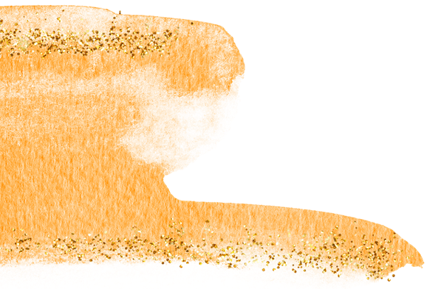



Energidrycker
X.X.2025
Notes:
https://www.pepp.fi/rusmedelsforebyggande-modellen-pepp/
https://www.pepp.fi/pepp-for/skolor/1-6-planeringsverktyg/

Slide 3






Frågesport

Slide 4

Påstående 1:
Det är 15 års åldersgräns på att köpa energidrycker i Finland
FALSKT

Slide 5

Det finns ingen åldersgräns på energidrycker idag.
Men Institutet för hälsa och välfärd (THL) rekommenderar att energidrycker inte säljs till personer yngre än 15 år.
Notes:
Källa: https://thl.fi/aiheet/elintavat-ja-ravitsemus/ravitsemus/ravitsemussuositukset/energiajuomat

Slide 6

Påstående 2:
En energidryck innehåller lika mycket koffein som en halv kopp kaffe.
FALSKT
Notes:
Sätt till bild på burk och en halv kaffekopp

Slide 7
En energidryck innehåller ungefär lika mycket koffein som i 2-3 koppar kaffe
Notes:
energidryck 0,33ml 80-320mg
en kaffekopp 2dl 100mg
KOFFEINMÄNGDER
Red Bull 0,25ml: 80mg
Kaffekopp 2dl: 100mg
Monster 0,5ml: 150mg
Nocco 0,33ml: 180mg
Puhdistamo 0,33ml: 180mg
Prime 0,33ml: 200mg
Battery 0,33ml: 320mg
Kakao 100g: 17-55mg
Coca-cola 1,5l; 195mg (10mg koffein/dl)
Källor: innehållsförteckningar

Slide 8
Påstående 3:
Man kan bli beroende av energidrycker
SANT
Notes:
Börja med att förklara vad beroende är.
Def. av beroende:
-tvångsmässig användning (man kan ej själv välja..)
-ökad tolerans (hjärnan och kroppen vill ha mera)
-abstinens (när man inte får det kan man inte tänka på annat)
Källa: https://icd.who.int/browse10/2019/en

Slide 9
Koffein är ämnet i energidrycker som är beroendeframkallande

Slide 10
Påstående 4:
Man kan bli nervös, rastlös och få hjärtklappning av koffein
SANT

Slide 11
Koffein är ett ämne som
på kort sikt motverkar trötthet.
Vid för stora intag av koffein kan ge illamående, nervositet, rastlöshet, hjärtklappning, muskeldarrningar och sömnproblem.
Notes:
Källa: https://paihdelinkki.fi/wp-content/uploads/sites/3/2024/03/infokort_energidrycker.pdf

Slide 12
Påstående 5:
Om man dricker en energidryck varje dag i ett år så kostar det ca 500€
FALSKT

Slide 13
Om man dricker en energidryck varje dag i ett år så kostar det så mycket som
ca 730€
Notes:
Räknat på medeltal 2euro/burk

Slide 14
Påstående 6:
En liten energidryck kan
innehålla ca 26 g socker
som motsvarar ca 8 sockerbitar eller 8 teskedar strösocker
SANT

Slide 15
Dom flesta energidrycker innehåller ungefär lika mycket socker som vanliga läskedrycker.
Socker skadar både tänder och övriga hälsan på många olika sätt.
Notes:
Påverkar hormoner, hjärta, kärl, kolesterol och blodsockret.

Slide 16
Påstående 7:
Är sportdrycker samma sak som energidrycker?
FALSKT

Slide 17
Sportdrycker innehåller ämnen som hjälper kroppen att återställa vätskebalansen efter till exempel träning.
Sportdrycker innehåller inte koffein som energidrycker.
Notes:
Energidrycker har en uttorkande effekt på kroppen och därför inte bra att dricka varken före eller efter att man tränar.
Källa: https://paihdelinkki.fi/wp-content/uploads/sites/3/2024/03/infokort_energidrycker.pdf

Slide 18
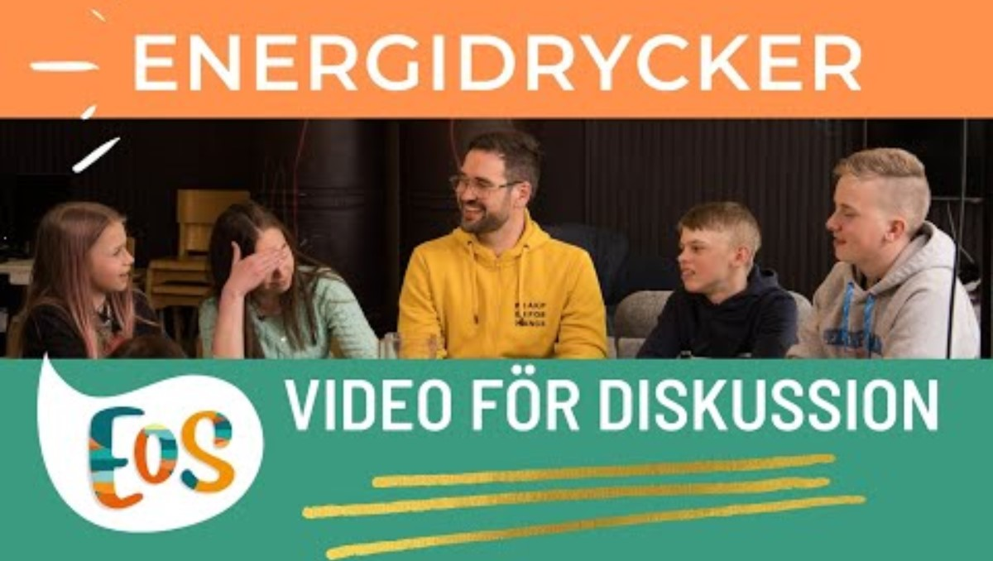
Notes:
Energidrycker: https://youtu.be/voGFFMNULqs

